Slide 1

Ja 먹자
2019 Collathon 7조
자영업자를 위한 영업 도우미

Slide 2
CONTENTS
1/ 프로젝트 개요
2/ 개발 배경 및 목적
3/ 중간 발표 피드백
4/ 주요 시스템 기능 설명
5/ 개선방향
자영업자를 위한 영업 도우미 (Ja 먹자)

Slide 3
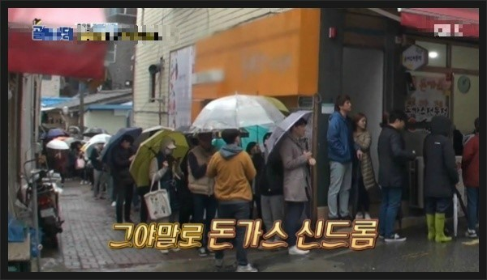
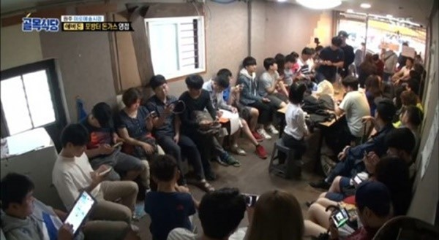

Slide 4
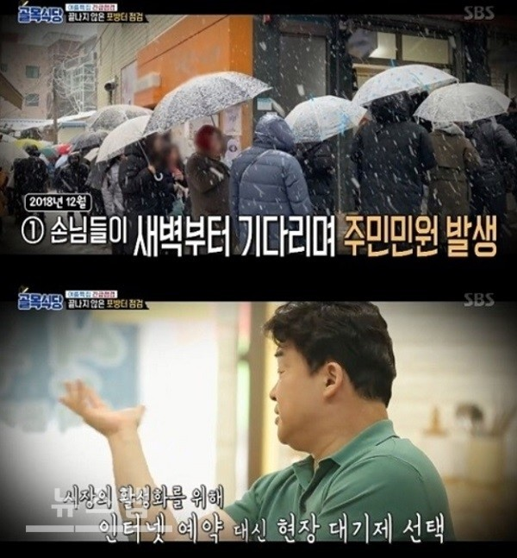
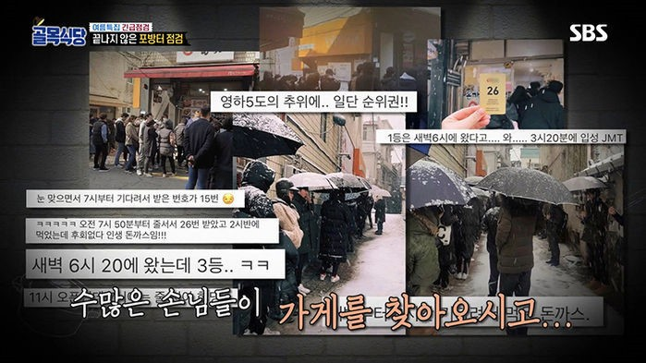

Slide 5

1/ 프로젝트 개요
웨이팅이 1시간 이상인 소문난 맛집을
기다리지 않고 서비스를 제공받을 수 있는
고객과 소상공인을 위한 비즈니스 플랫폼
애플리케이션으로 자리 예약과 핸디 오더
서비스 이용

Slide 6






1/ 프로젝트 개요 _팀원 소개, 개발 환경
진수연
서버 / DB
구축 및 관리
김은지
안드로이드 앱과
서버 연결하여
데이터 송수신 기능 구현
서혜인
안드로이드의
고객 기능 개발 및 디자인
김예윤
안드로이드의
자영업자 기능 개발

Slide 7
?
2/ 개발 배경 및 목적
- 소규모 자영업자가 사용자들의 다양한 상황에 빠르게 대응
- 고객이 직접 줄을 서지 않음으로써 시간 절약, 불편함 감소
- 소규모 자영업자들의 안정적인 매출 유지

Slide 8
3/ 중간 발표 피드백
1. 테이블 예약의 경우 시간대 별 잔여 테이블에 따라
예약 받을 수 있음
2. 전날 재고를 등록함으로써 관리 가능
01
자영업자 입장 고려
사람이 몰리는 시간에 가면 서비스가 엉망
예약을 했을 때 필요한 재료, 인원 충원에 대한 서비스 고려
좌석 배치도 항상 변하기 때문에 실시간으로 사용하기 어려움
1. 1인 / 2인 / 4인 테이블의 선택지 존재
2. 고객에게 시간대 별 잔여 테이블을 알려주기 때문에
좌석 배치가 바뀌어도 유동적으로 변경 가능
02
인터뷰
실제 자영업자 인터뷰 필요

Slide 9
3/ 중간 발표 피드백 (자영업자 인터뷰)
타임세일 기능은 매출 향상에 도움이 될 것 같음
앱에서 미리 설정해줘야 하는 것이 많음
(매일 하루 전 재고 올리려면 불편함)
자영업자 A

Slide 10
3/ 중간 발표 피드백 (자영업자 인터뷰)
자리 예약 기능에 긍정적 반응
자영업자는 결국 영업하는 사람이기 때문에
'매출 활성화＇가 가장 중요.
이런 기능 추가되면 좋을 것 같음
자영업자 B

Slide 11

4/ 주요 시스템 기능 및 설명 (고객)

Slide 12
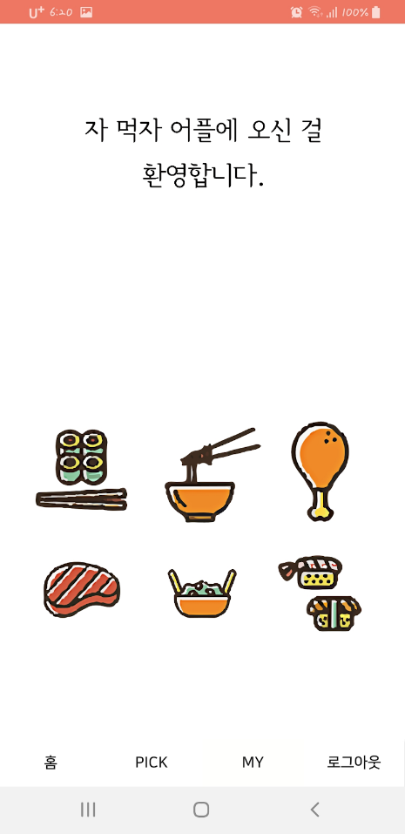
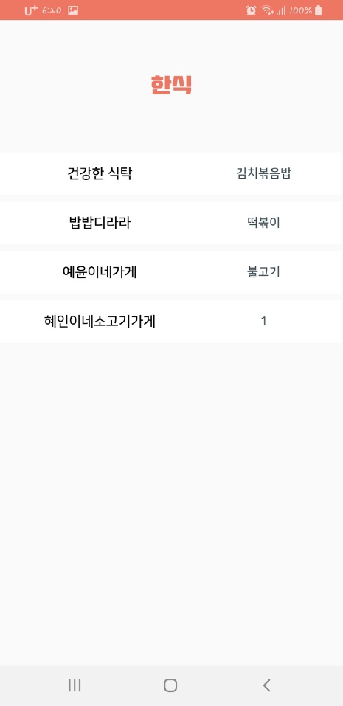
4/ 주요 시스템 기능 및 설명 (고객)
01
카테고리 선택
한식, 국수, 치킨, 고기, 디저트, 일식의
다양한 카테고리 존재
02
가게 선택
카테고리에 따라 등록된 가게 리스트 확인
가게 이름과 대표 메뉴가 화면에 출력
메인 화면
카테고리 별 가게 목록

Slide 13
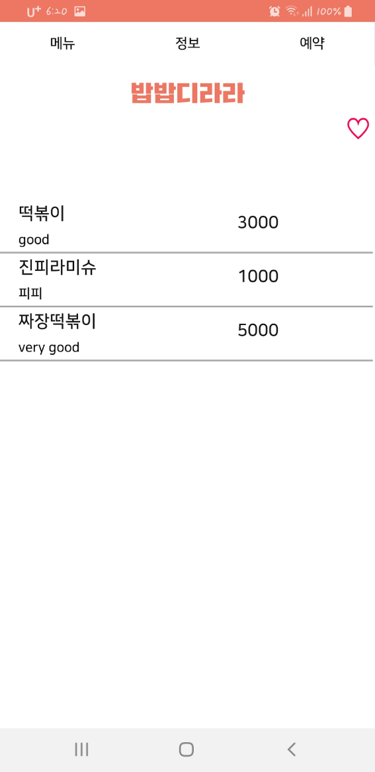
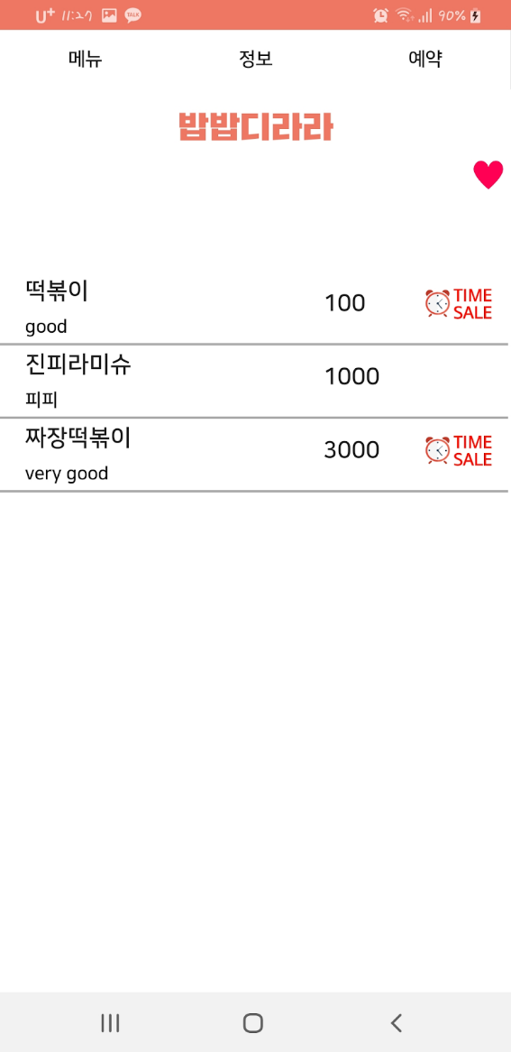
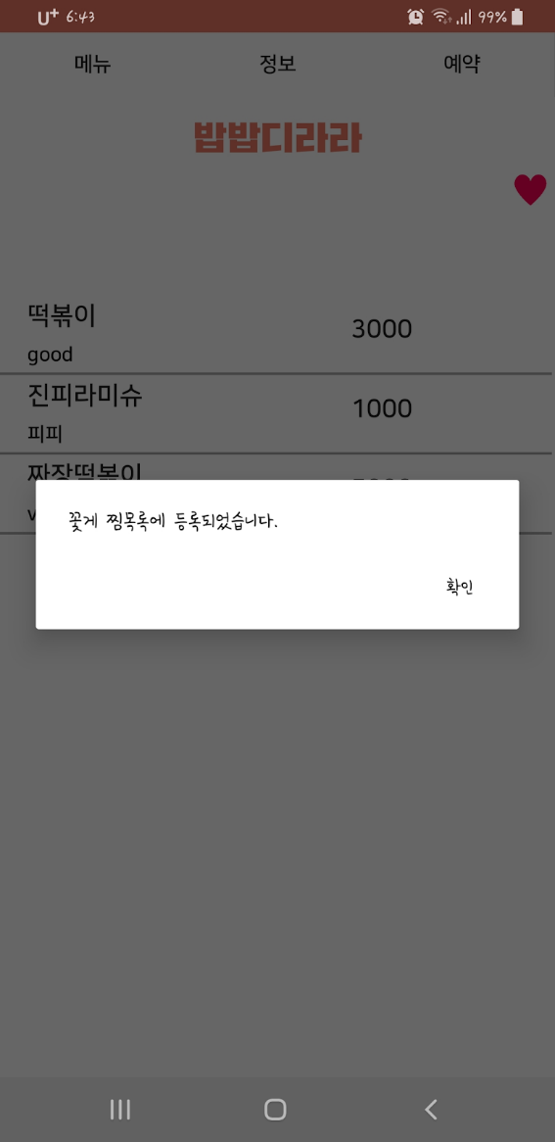
4/ 주요 시스템 기능 및 설명 (고객)
가게 메뉴 목록
타임세일
찜 등록

Slide 14
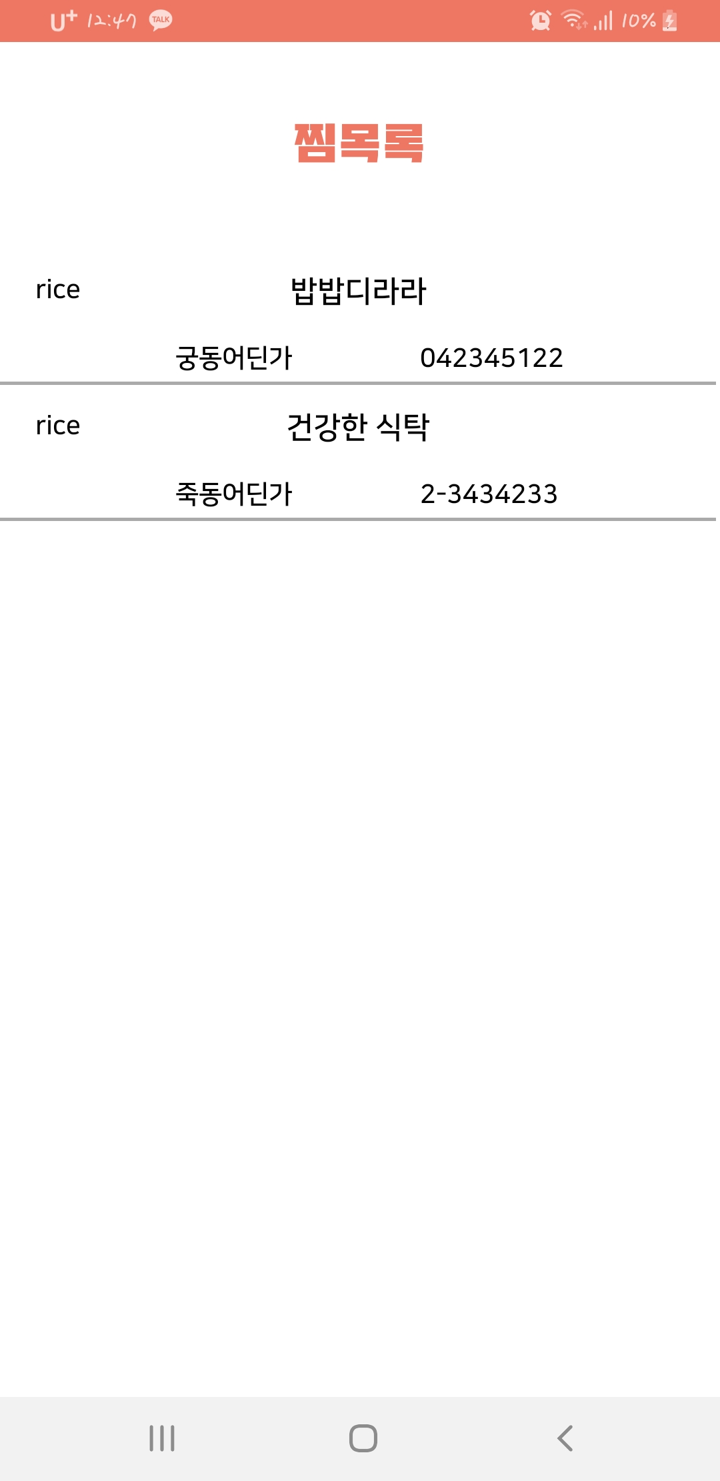
4/ 주요 시스템 기능 및 설명 (고객)
01
찜 목록 확인
찜 가게 목록 및 가게 정보 확인
찜목록 확인

Slide 15
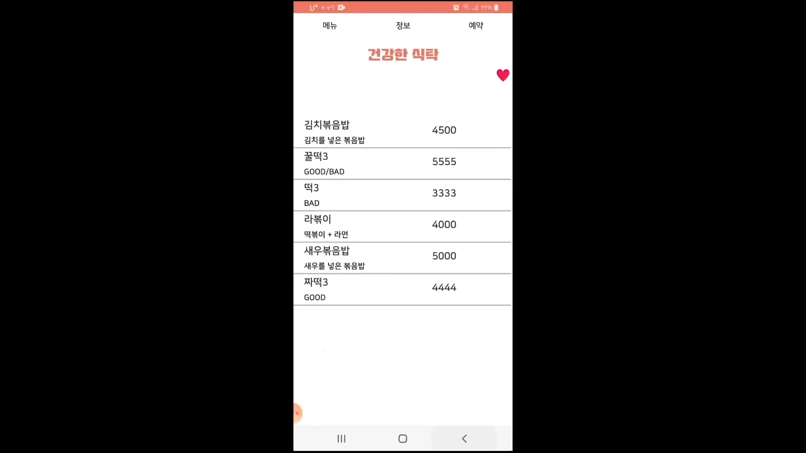
4/ 주요 시스템 기능 및 설명 (고객)

Slide 16
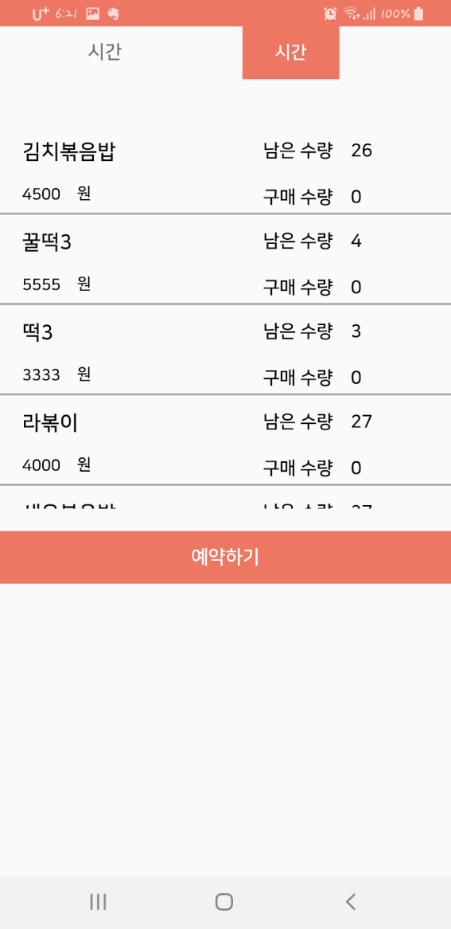
4/ 주요 시스템 기능 및 설명 (고객)
01
예약 시간 선택
테이블 없는 가게의 경우 핸디 오더 예약만 가능
예약 시간은 1시간 단위로 선택 가능
02
구매 수량 선택
남은 수량보다 더 많이 구매할 수 없음
핸디 오더 예약

Slide 17
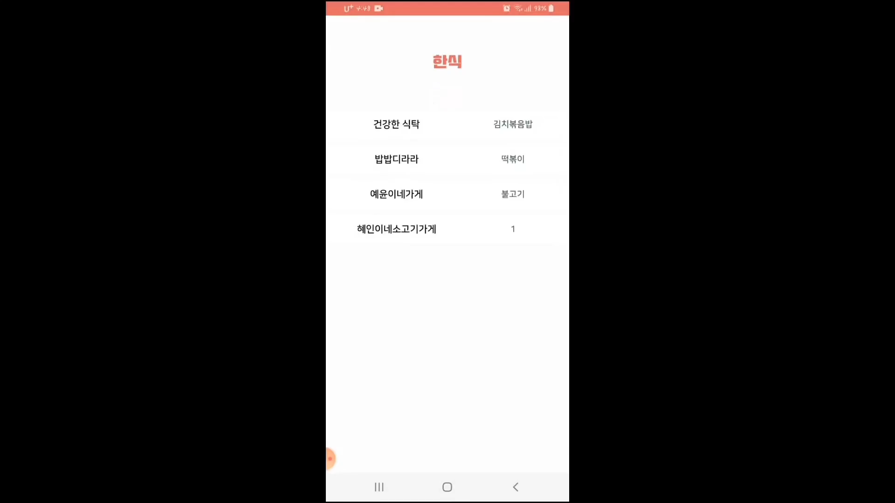
4/ 주요 시스템 기능 및 설명 (고객)

Slide 18
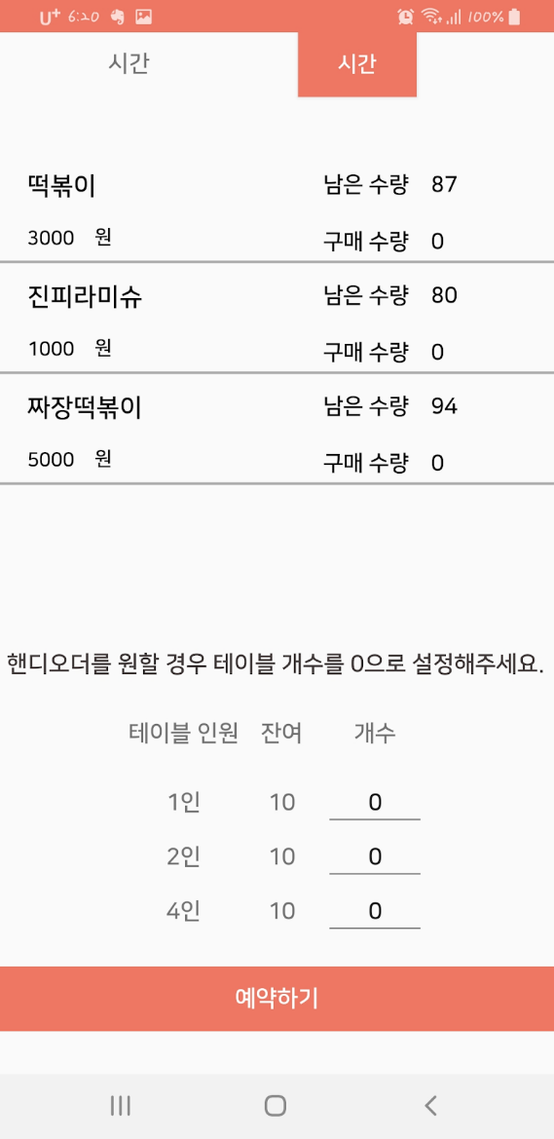
4/ 주요 시스템 기능 및 설명 (고객)
01
예약 시간 선택
테이블 있는 가게의 경우 테이블 예약과 핸디 오더 예약
둘 다 가능
예약 시간은 1시간 단위로 선택 가능
02
구매 수량 선택
남은 수량보다 더 많이 구매할 수 없음
03
테이블 선택
테이블 인원수에 맞게 개수 설정
테이블 잔여가 0인 경우 테이블 예약 불가
핸디 오더를 원할 경우 테이블 개수 0으로 설정
테이블 예약

Slide 19
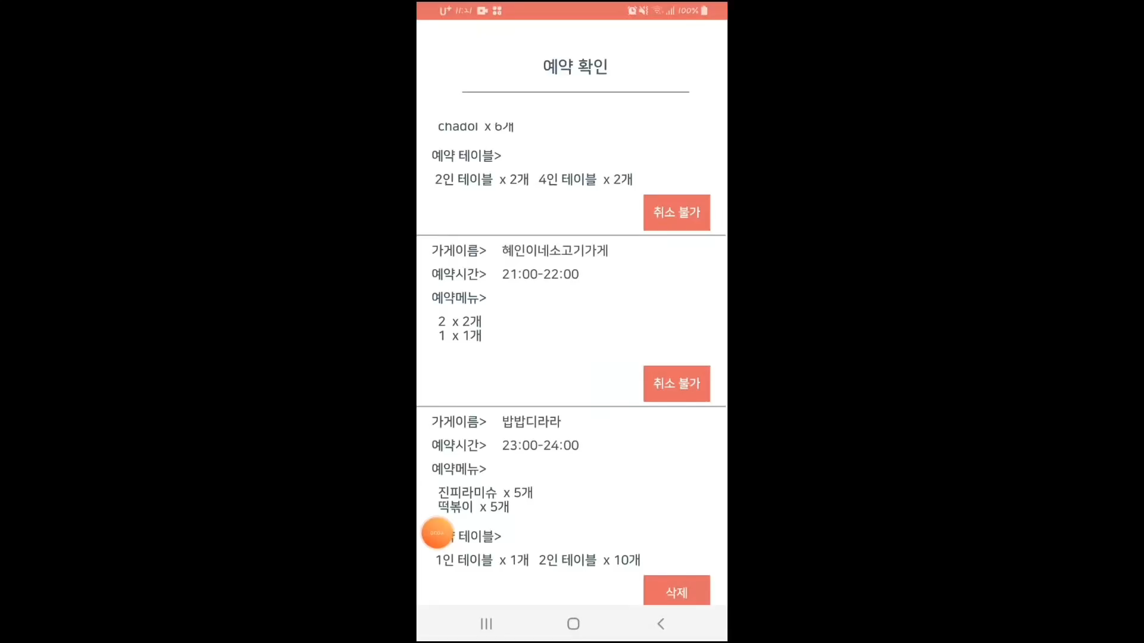
4/ 주요 시스템 기능 및 설명 (고객)

Slide 20
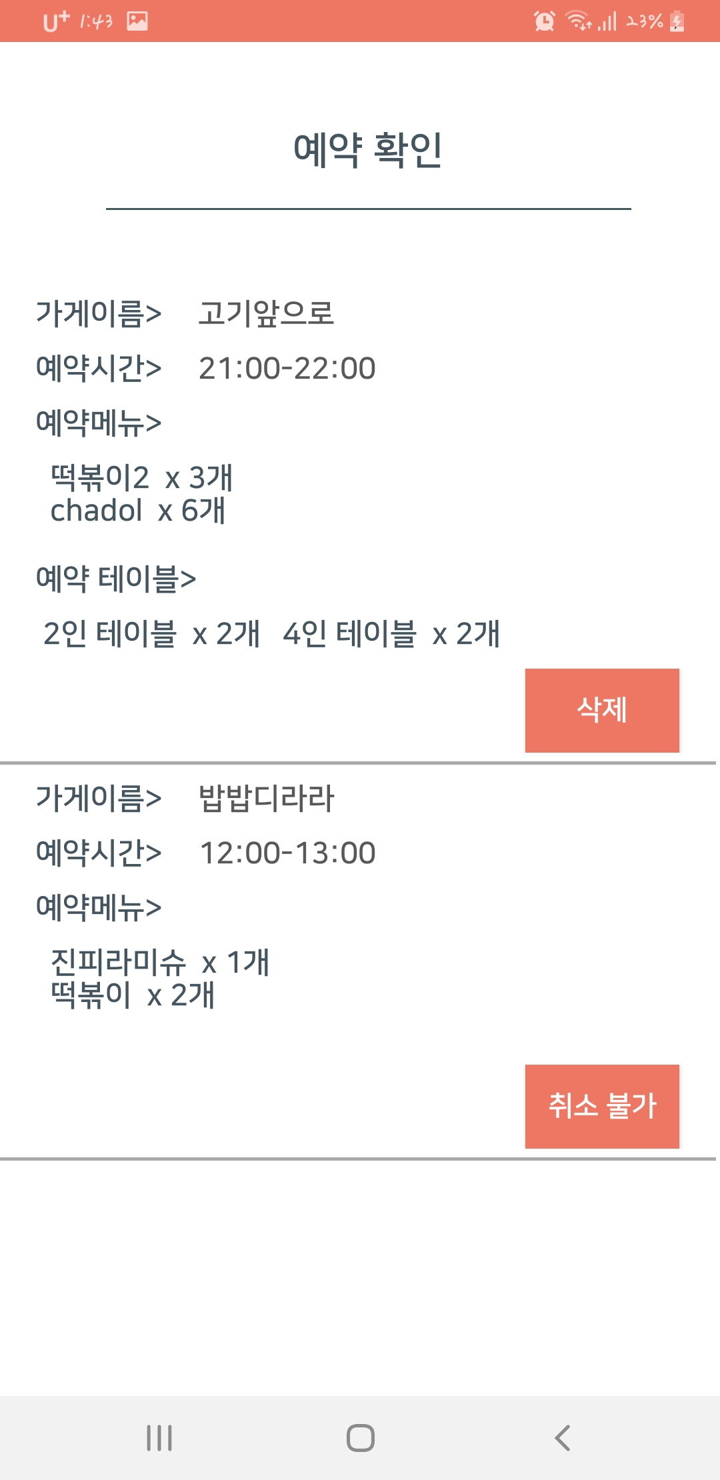
4/ 주요 시스템 기능 및 설명 (고객)
01
예약 확인
예약한 가게, 시간, 메뉴, 수량, 테이블 확인
02
예약 취소
예약 시간 1시간 전에는 예약 취소 불가
예약 확인

Slide 21
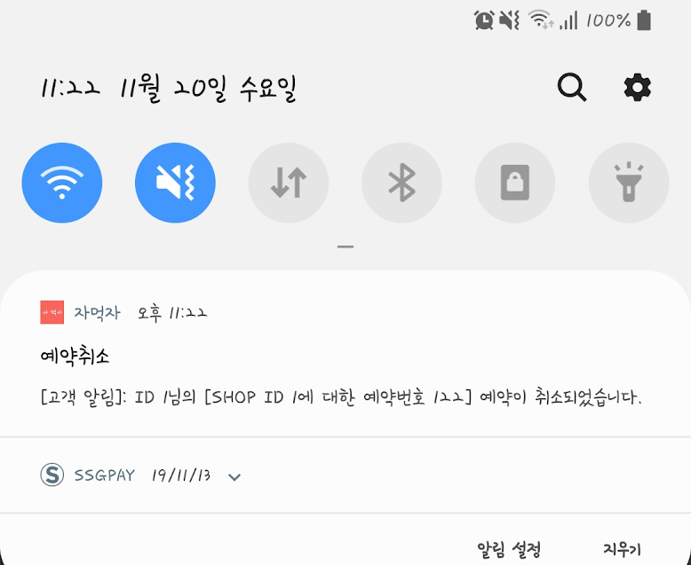
4/ 주요 시스템 기능 및 설명 (고객)
01
예약 취소 알림
자영업자쪽에서 예약을 취소한 경우
고객에게 알림 메시지 보냄

Slide 22
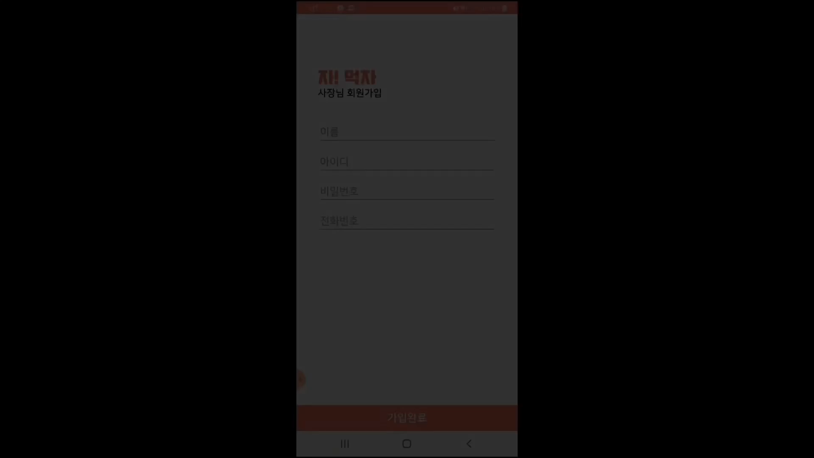
4/ 주요 시스템 기능 및 설명 (자영업자)

Slide 23
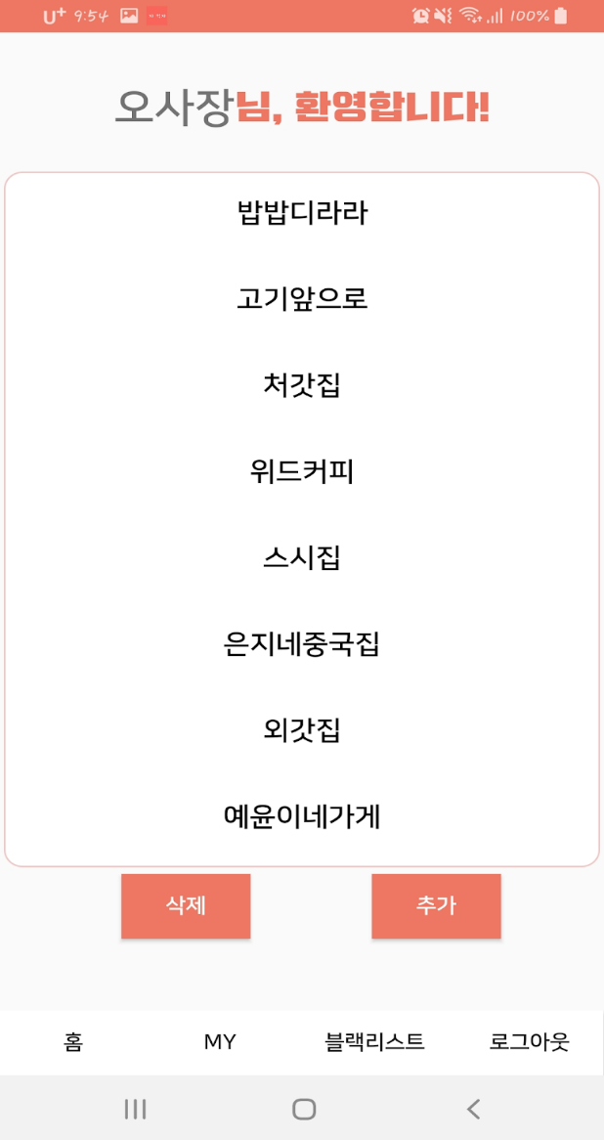
4/ 주요 시스템 기능 및 설명 (자영업자)
01
가게 목록 출력
아이디에 따른 자영업자의 소유 가게 목록 출력
가게 이름 클릭 시 가게 상세 정보 페이지로 이동
자영업자 소유 가게 목록

Slide 24
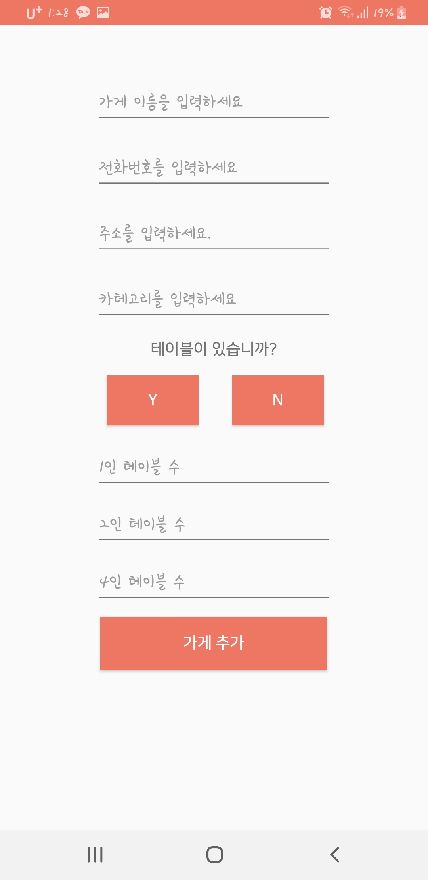
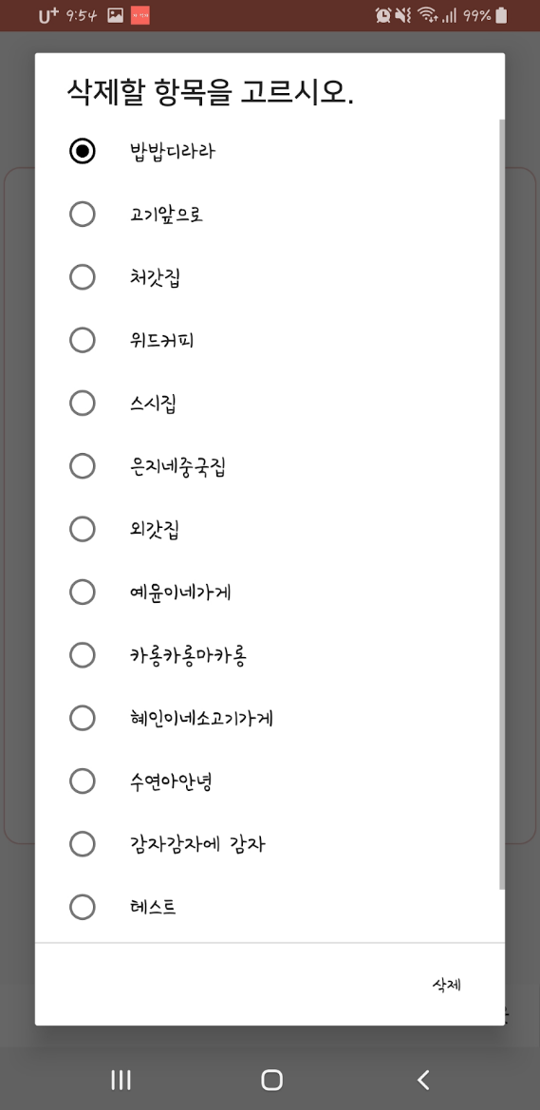
4/ 주요 시스템 기능 및 설명 (자영업자)
01
가게 등록 및 삭제
가게 정보 입력
테이블 존재 여부 등록
예약 내역, 타임세일하는 메뉴가
존재할 경우 가게 삭제 불가
가게 등록
가게 삭제

Slide 25
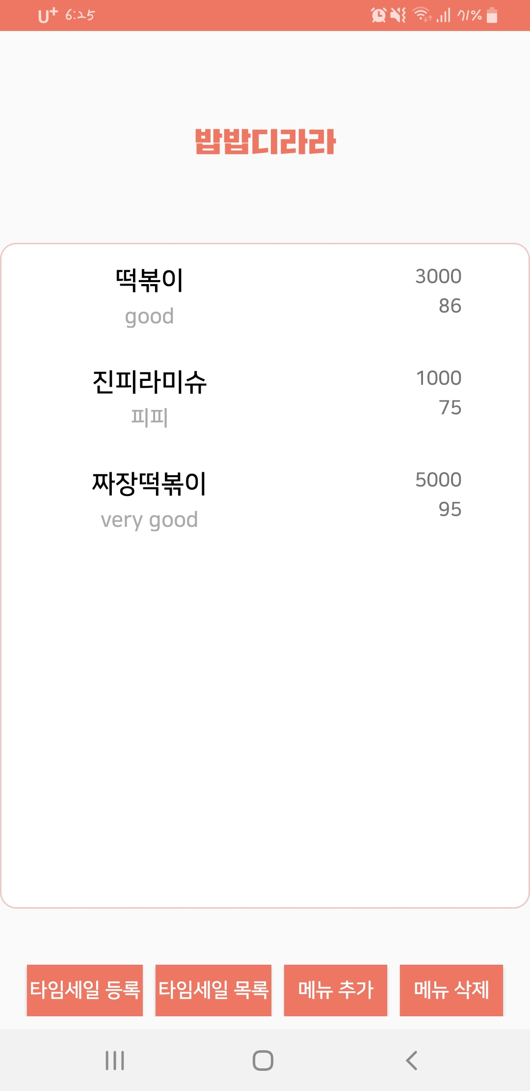
4/ 주요 시스템 기능 및 설명 (자영업자)
01
가게 메뉴 확인
자영업자가 등록한 메뉴 이름, 가격, 수량, 세부 설명 확인
메뉴 확인

Slide 26
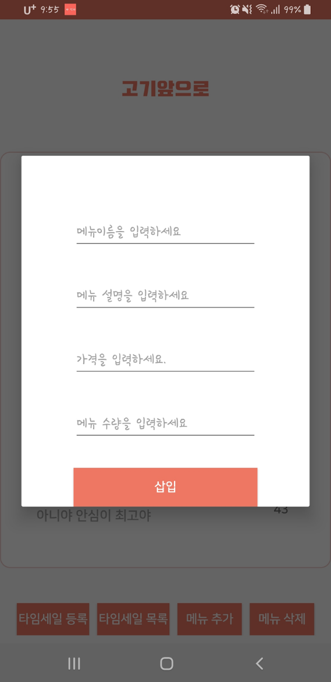
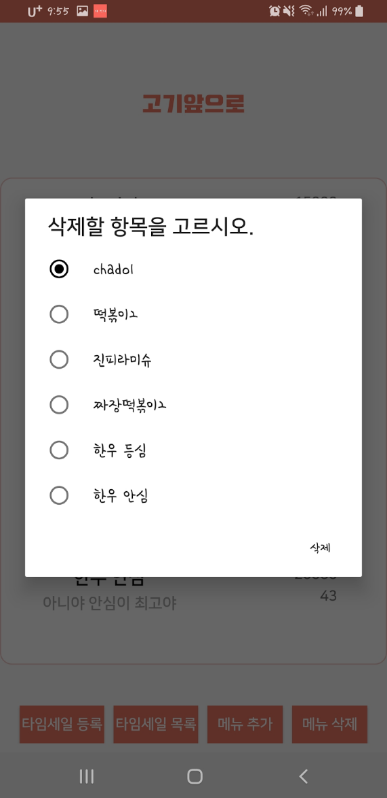
4/ 주요 시스템 기능 및 설명 (자영업자)
01
메뉴 추가 및 삭제
하단의 버튼 클릭해
메뉴 추가, 삭제 가능
메뉴 추가
메뉴 삭제

Slide 27
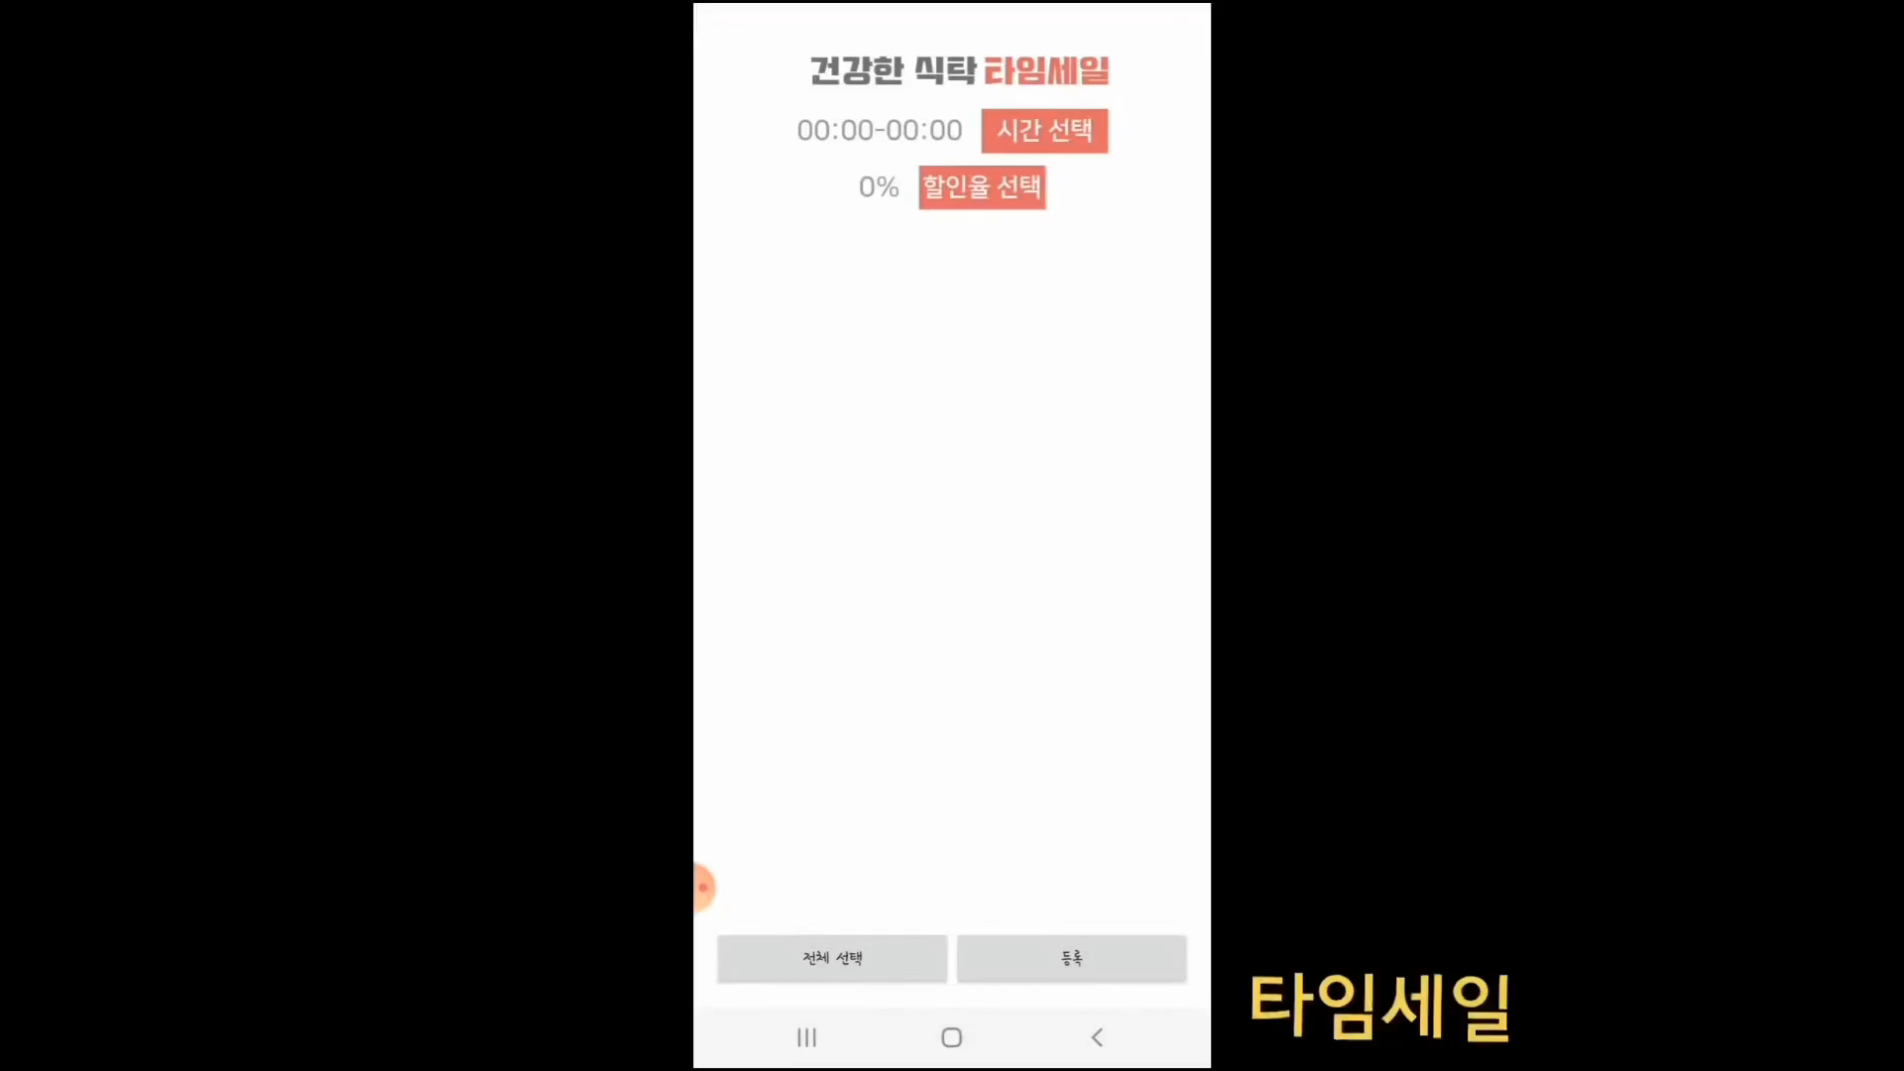
4/ 주요 시스템 기능 및 설명 (자영업자)

Slide 28
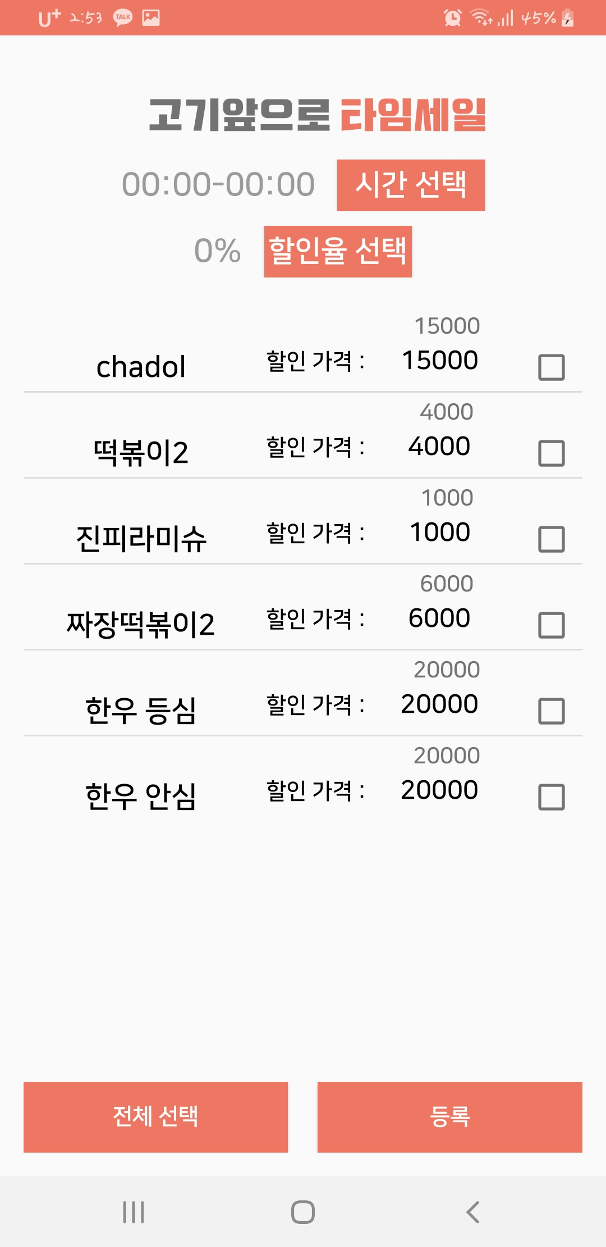
4/ 주요 시스템 기능 및 설명 (자영업자)
01
타임세일 등록
하루 재고량이 많이 남는 것을 방지하기 위해
할인된 가격으로 타임세일 기능 적용
할인 가격이 적용되는 시간 설정
가격 할인율을(단위 : %) 설정하면 메뉴 가격 변경
02
타임세일 삭제
[타임세일 목록]에서 타임세일 내역 확인
타임세일 적용하지 않고자 하는 메뉴들을 선택해
타임세일 내역에서 삭제
타임세일

Slide 29
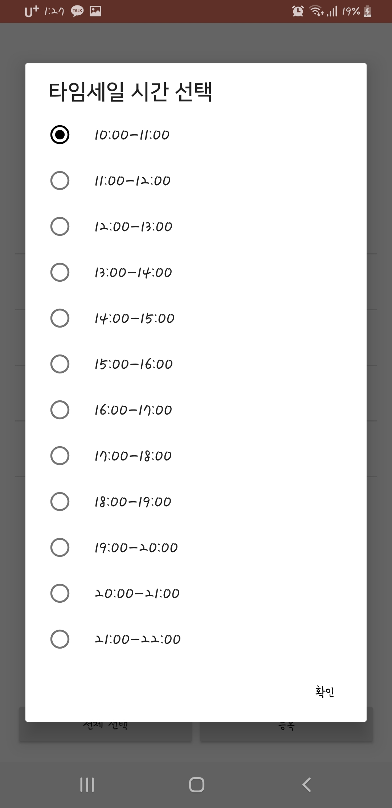
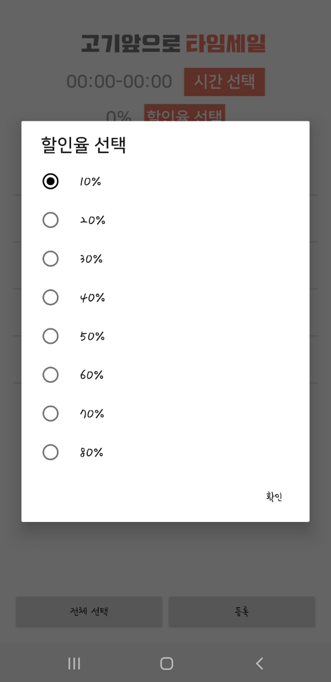
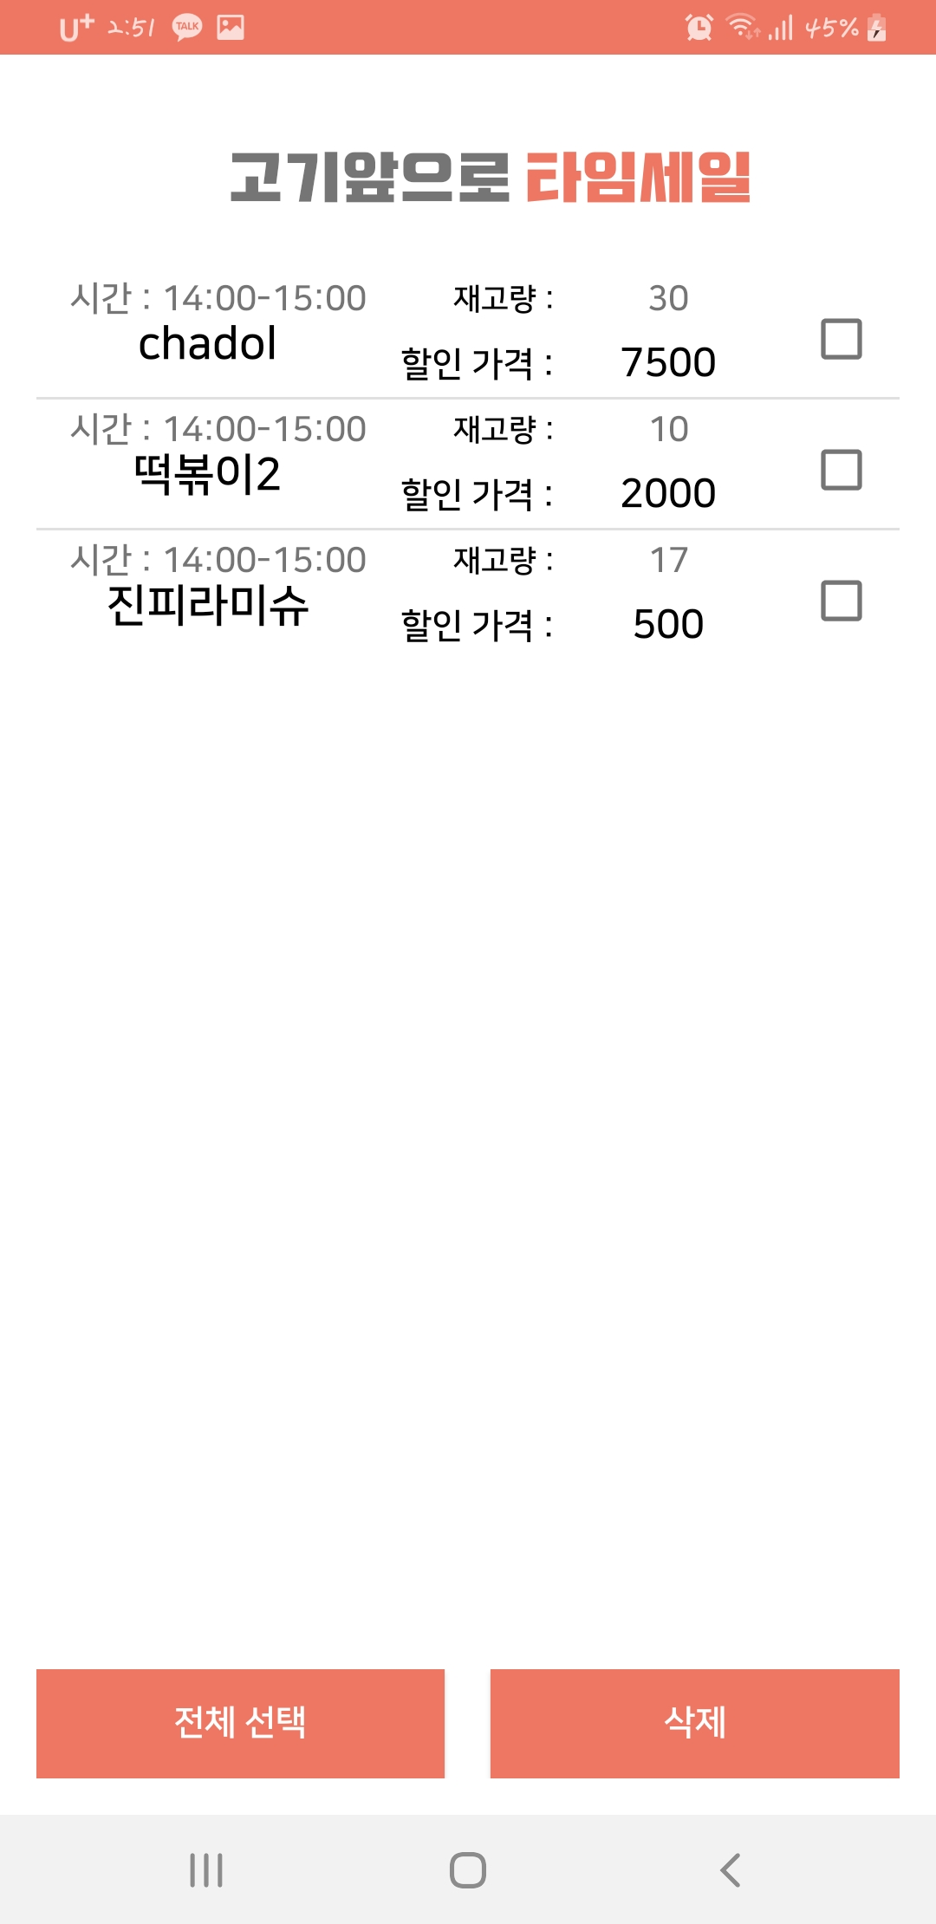
4/ 주요 시스템 기능 및 설명 (자영업자)
타임세일 시간 선택
할인율 선택
타임 세일 목록

Slide 30
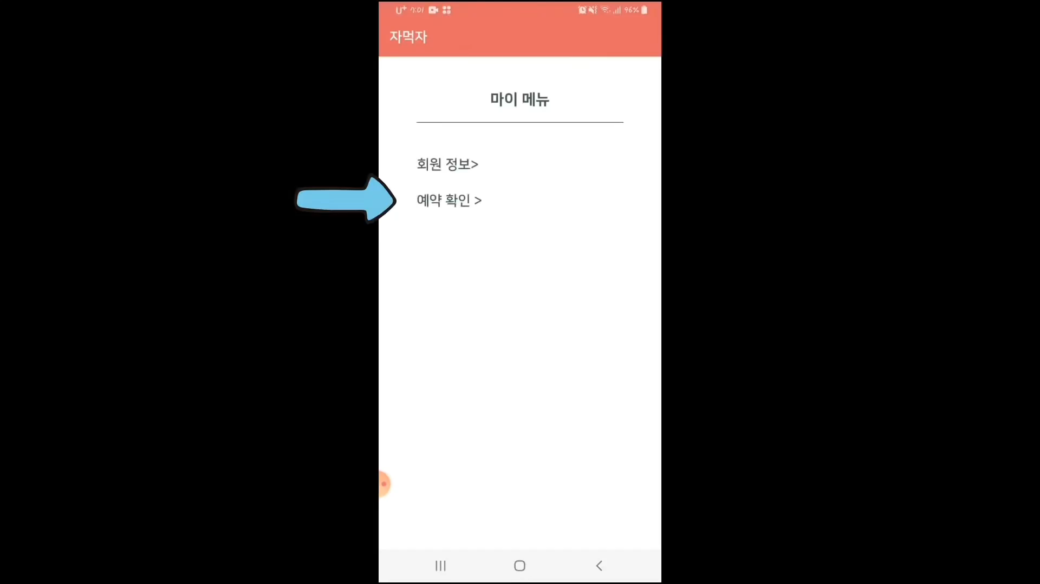
4/ 주요 시스템 기능 및 설명 (자영업자)

Slide 31
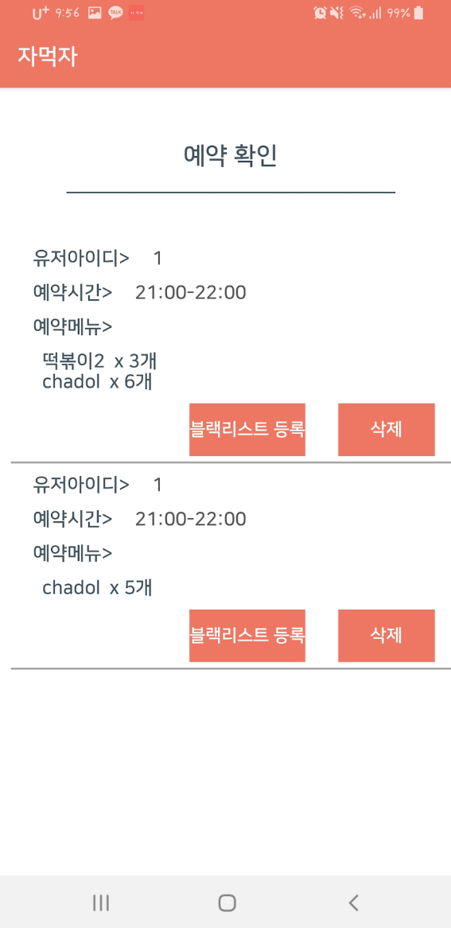
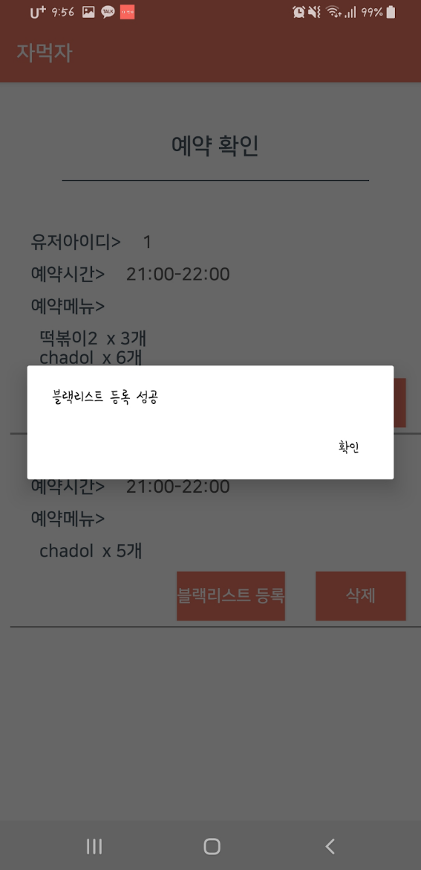
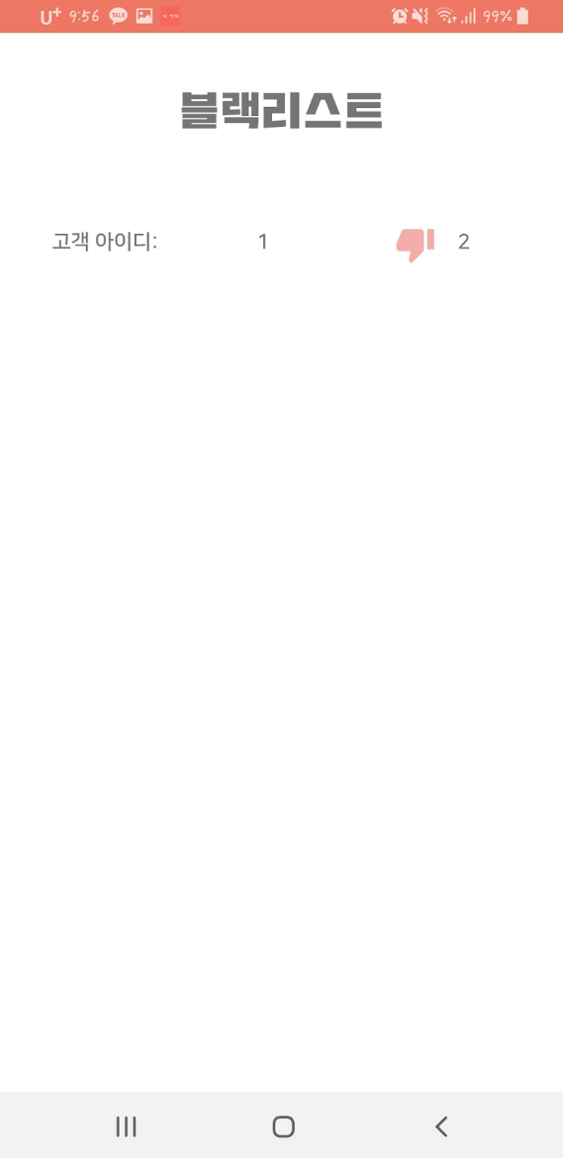
4/ 주요 시스템 기능 및 설명 (자영업자)
예약 확인
블랙리스트 등록
블랙리스트 목록 확인

Slide 32
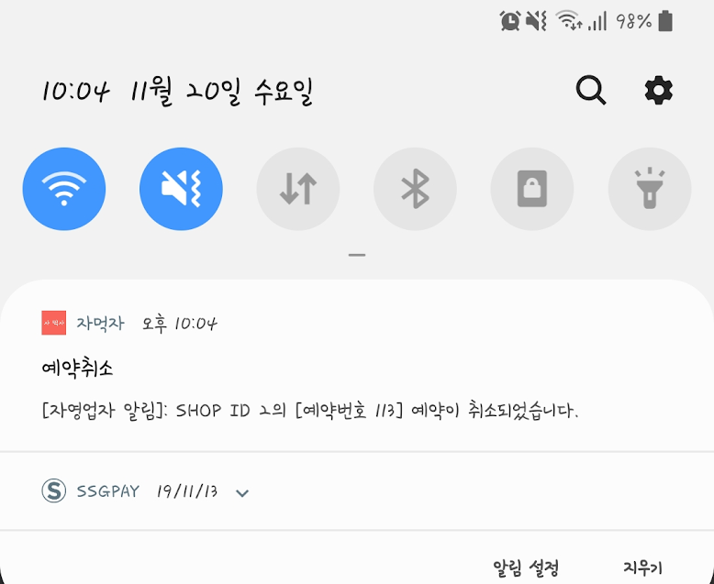
4/ 주요 시스템 기능 및 설명 (자영업자)
01
예약 취소 알림
고객이 예약을 취소한 경우
자영업자에게 알림 메시지 보냄

Slide 33
?
5/ 개선방향
- 타임세일 기능 구체화
예) 샌드위치 구매 시 아메리카노 20% 할인
- 가게 특성에 맞게 메뉴, 수량 날짜 별로 등록할 수 있도록 개선

Slide 34
감사합니다.
Q & A

